Slide 1
YZU PASS
一機在手 通行無阻
莊昀皓 王昇暉 張軒澤

Slide 2
Contents
1
背景
研發動機
2
產品
簡介、功能流程
3
技術
技術介紹
4
未來
未來願景

Slide 3
1
背景
研發動機

Slide 4

研發動機
YZU
學生證感應
對於只想要短暫外出的同學，多帶一張學生證顯得格外麻煩若保管不慎更會遺失卡片
目前進出入宿舍管道

Slide 5

One more way
YZU
YZU
PASS
學生證感應
手機感應
目前進出入宿舍管道
可為住宿生帶來更多便利

Slide 6
2
產品
簡介、功能流程

Slide 7
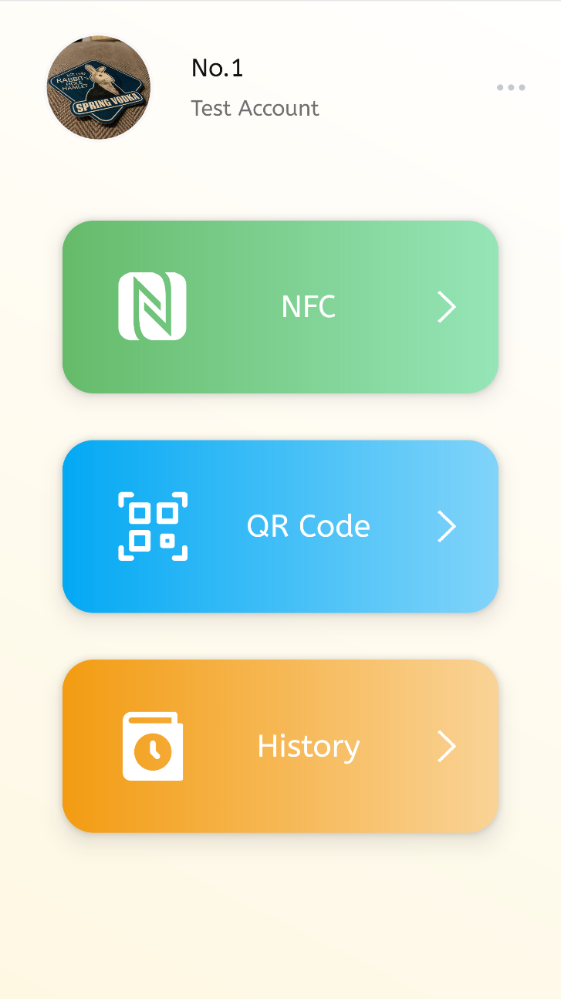
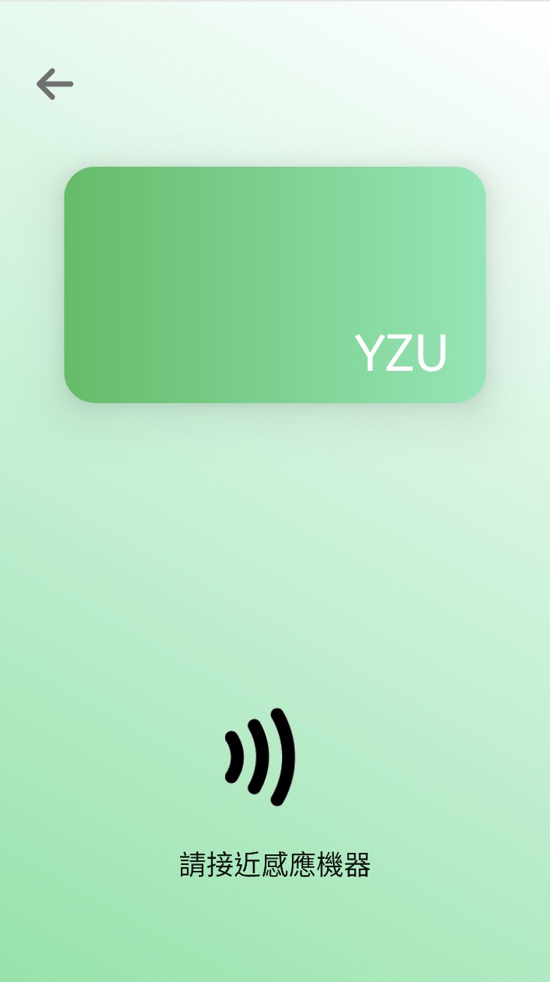
YZU
Pass
一款可以模擬
學生證感應的APP

Slide 8

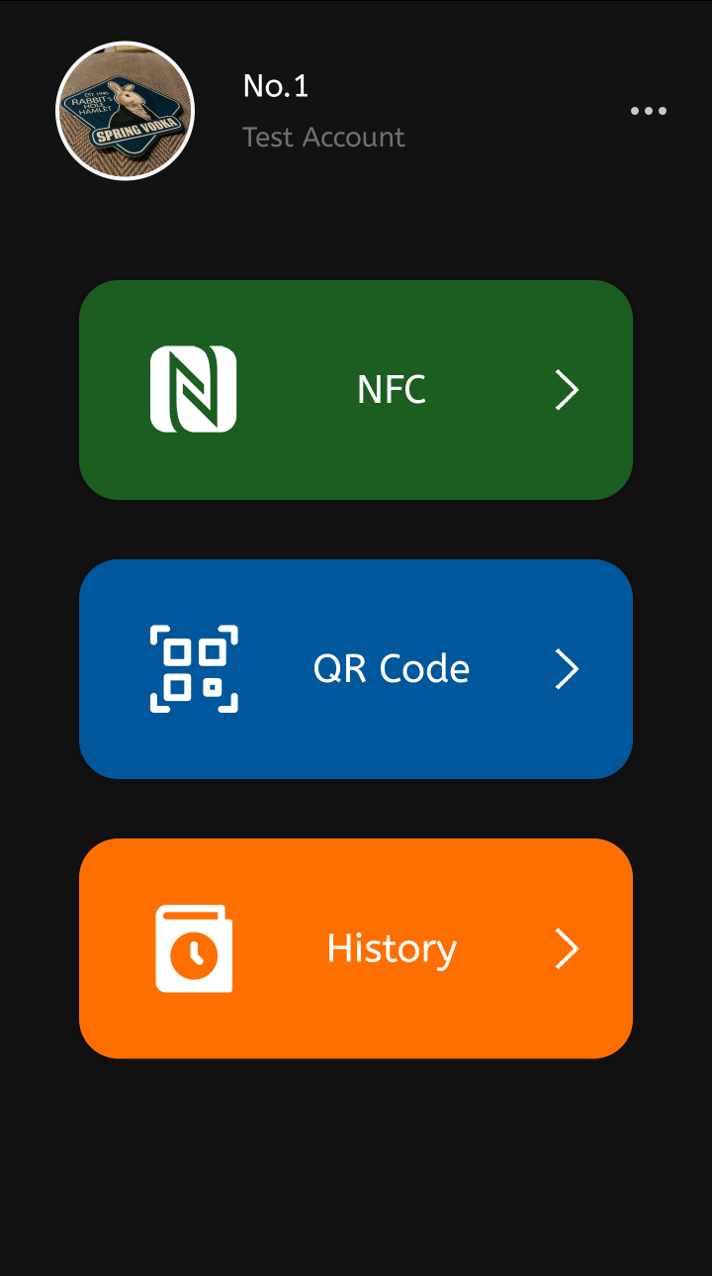
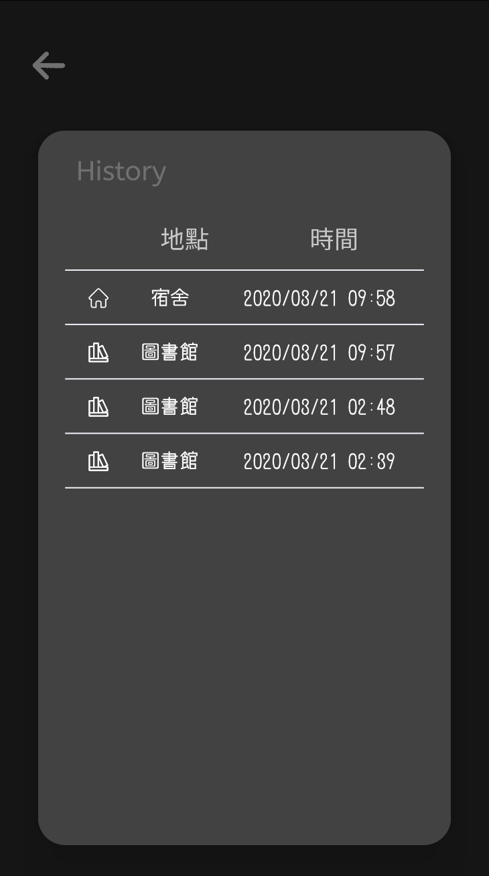
YZU
Pass
支援淺色 / 深色模式

Slide 9
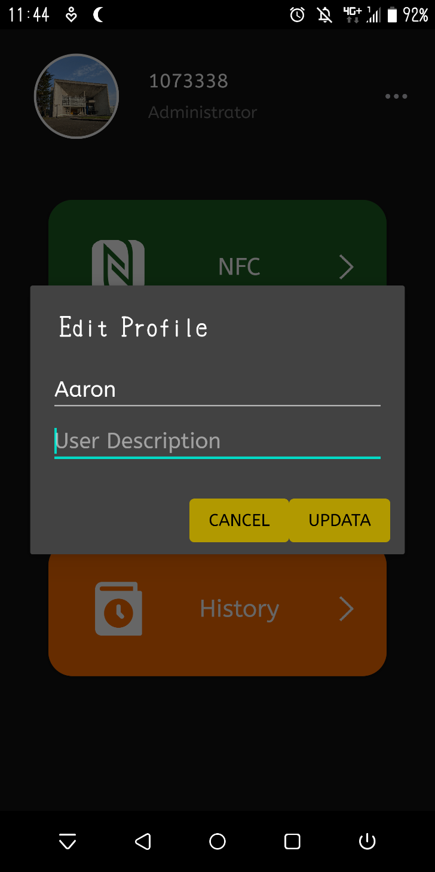
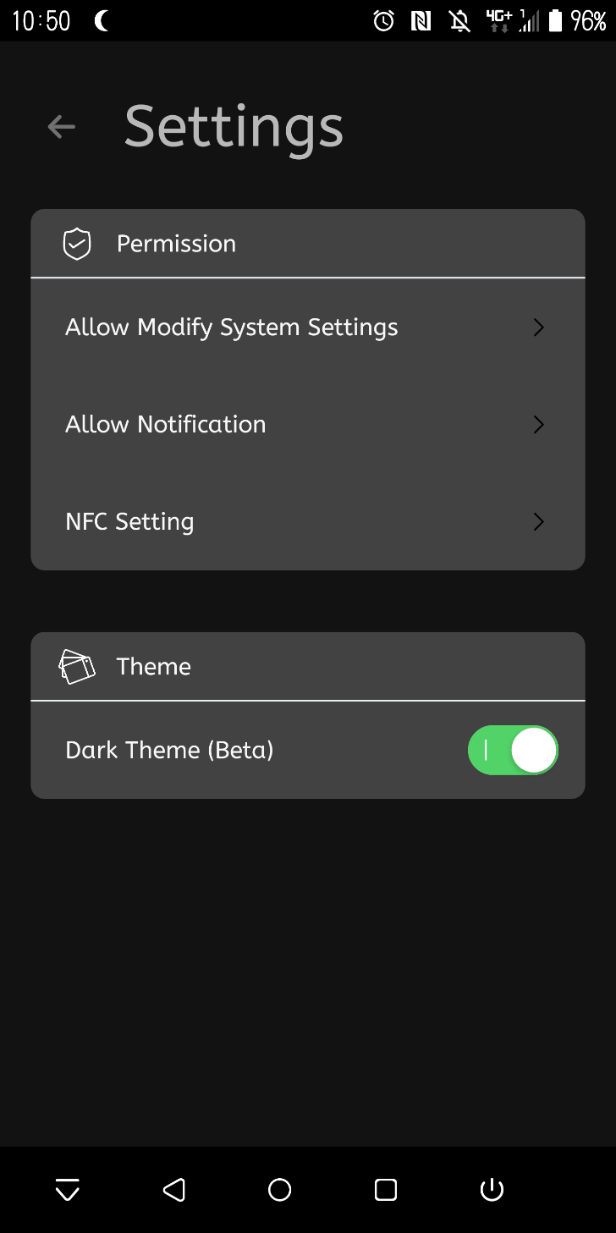
YZU
Pass
高自由度
可以隨時變換暱稱、個性簽名和大頭貼

Slide 10



特點
使用 NFC 進行感應
隨時可以查詢個人
進出入狀態，檢查
是否卡片有被盜用
使用 QR Code 進行掃描

Slide 11

特點
👌🏻
進出入學校宿舍、圖書館、
各種須經過學生證刷卡的地方
減少外出所需配備

Slide 12

適合所有學生和老師，進出宿舍、圖書館或教室
任何需要出示學生證之處
YZU

Slide 13
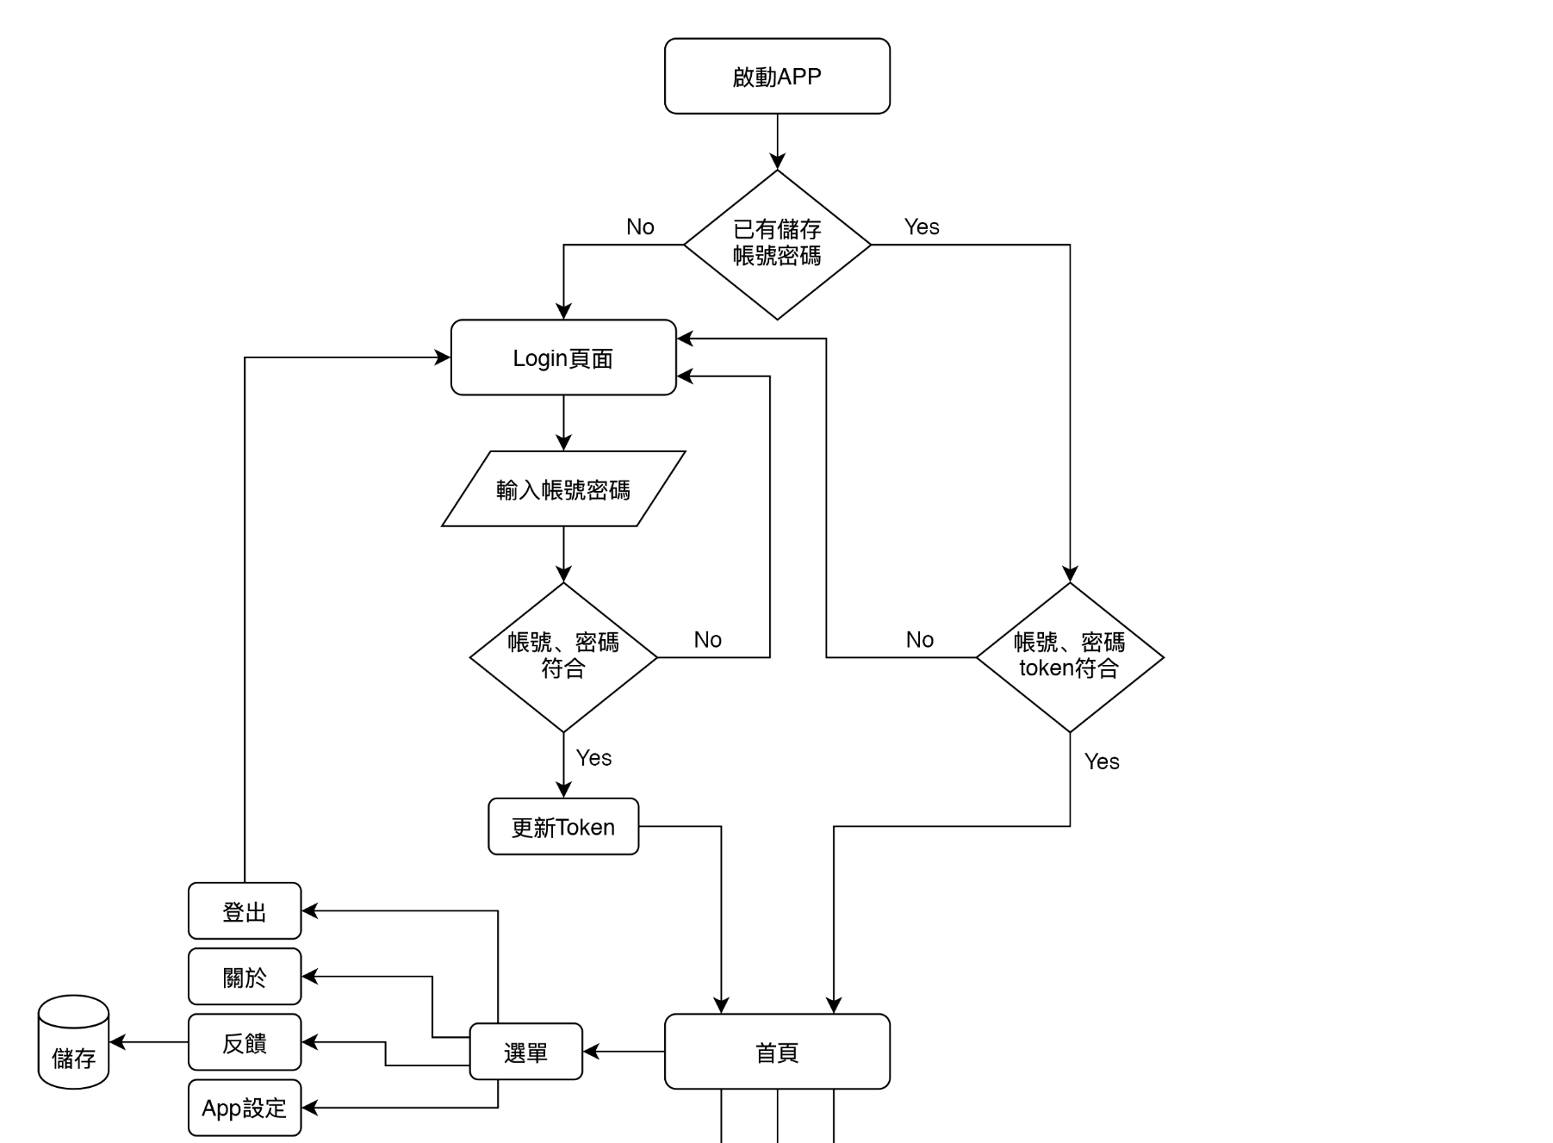
App
流程圖

Slide 14

App
流程圖

Slide 15
3
技術
技術介紹

Slide 16
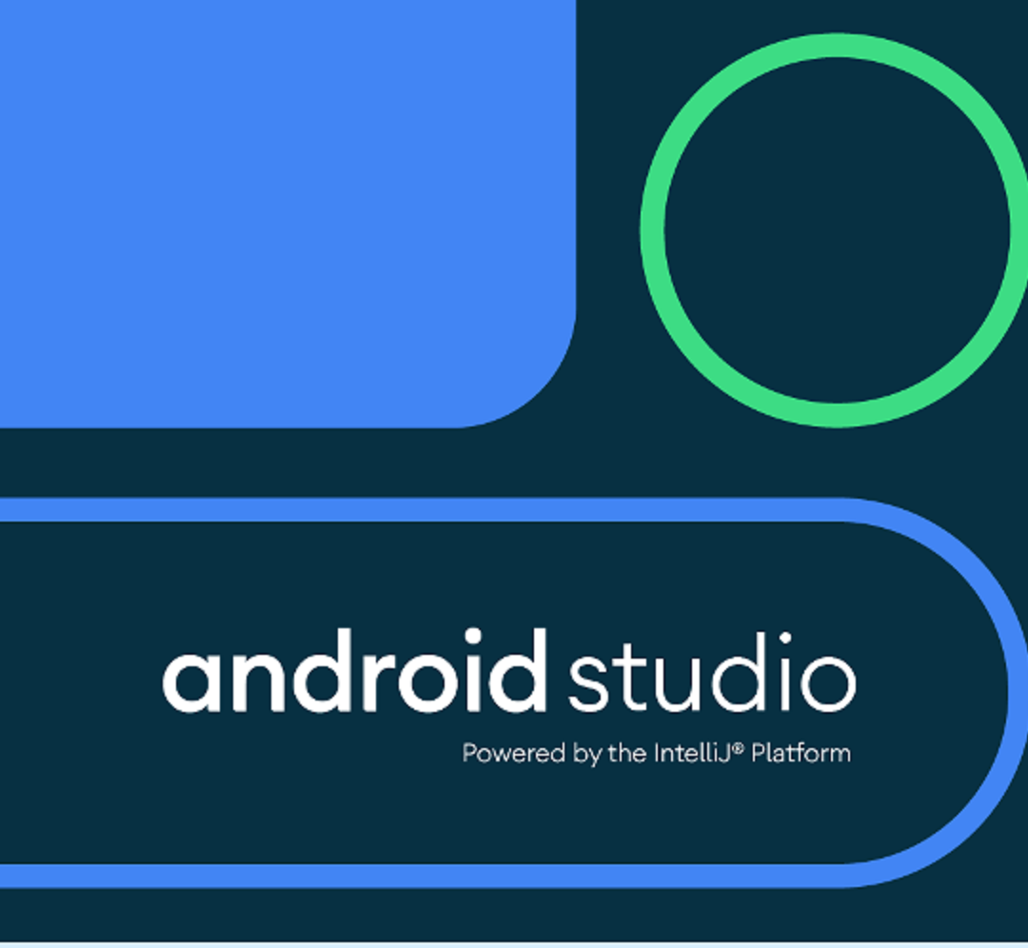

Simple PowerPoint Presentation
Android Studio 是一個 Android 整合開發工具
支援在編寫程式的同時看到自己的App介面
內建SDK、AVD模擬器
可用拖放UI物件
完整支援 Android 系列
Android Wear / Android TV / Android Auto
直覺的開發程式
Simple PowerPoint Presentation
Simple PowerPoint Presentation
Simple PowerPoint Presentation
Android
Studio

Slide 17
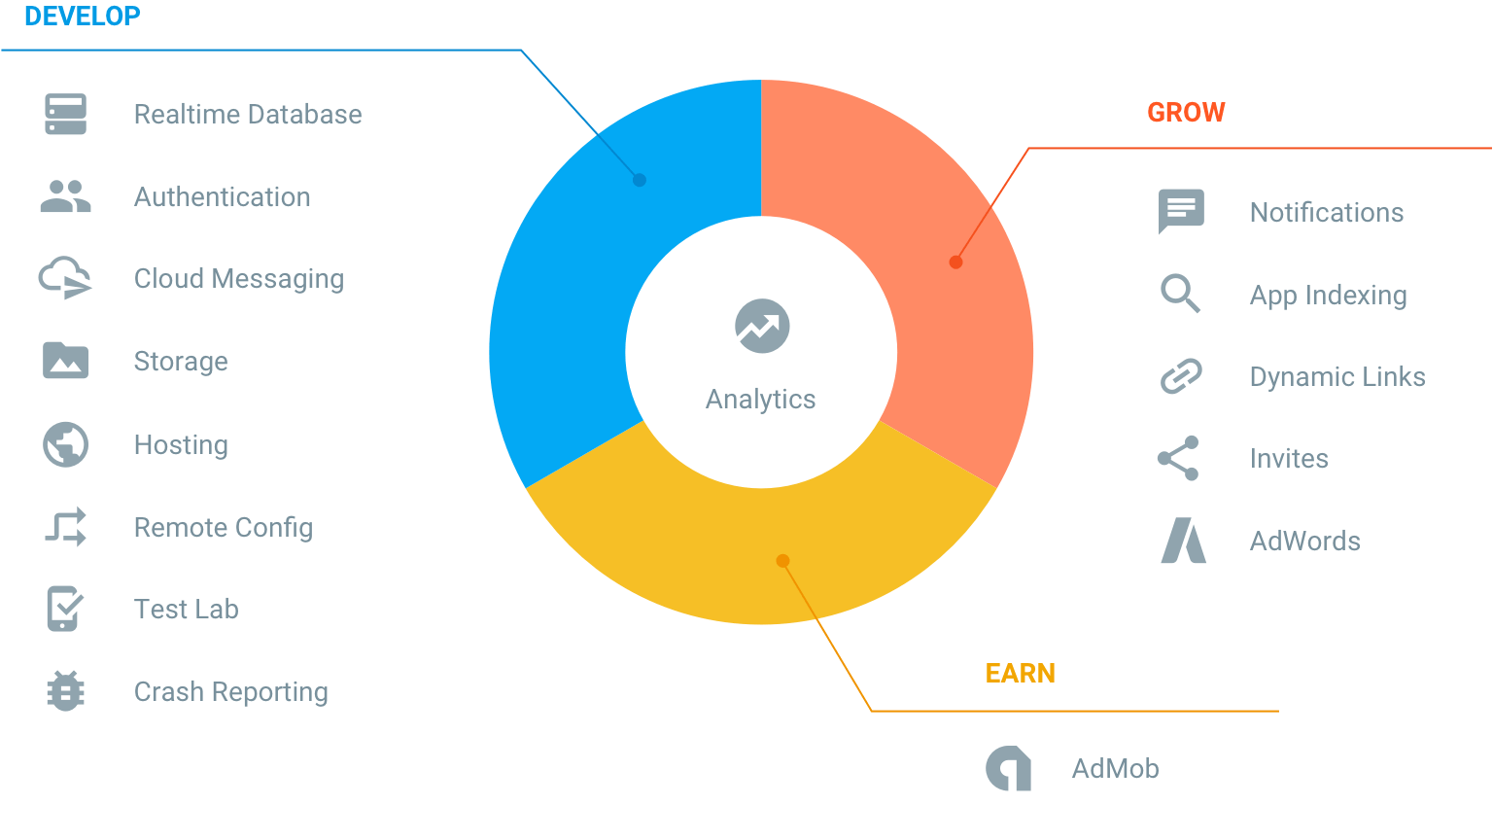

Simple PowerPoint Presentation
Firebase 目前是 Google 旗下的產品
主要用於後端服務，類似Server
方便管理和儲存使用者資料(包含頭貼、暱稱、帳號密碼、Token、刷卡紀錄)
亦可使用Firebase來分析使用者行為
Simple PowerPoint Presentation
Simple PowerPoint Presentation
Simple PowerPoint Presentation
Firebase
You can simply impress your audience and add a unique zing and appeal to your Presentations. Easy to change colors, photos and Text. You can simply impress your audience and add a unique zing and appeal to your Presentations.

Slide 18
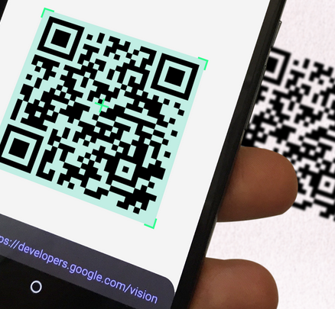

Simple PowerPoint Presentation
Simple PowerPoint Presentation
主要使用到 Barcode Scanner API
用於掃描 QR Code
Simple PowerPoint Presentation
Simple PowerPoint Presentation
Google Mobile Vision
You can simply impress your audience and add a unique zing and appeal to your Presentations. Easy to change colors, photos and Text. You can simply impress your audience and add a unique zing and appeal to your Presentations.

Slide 19
4
未來
未來願景

Slide 20

未來願景
使用於上課點名
結合支付功能
COVID – 19 來勢洶洶，若能用於上課點名，能減少學生代簽的情況發生，亦能減少老師點名時間，增加教學品質
目前推出越來越多電子支付、電子錢包，如︰悠遊付、PX Pay
若能整合，將能更符合我們的作品名稱

Slide 21
一機在手 通行無阻
Thanks for your listening

